Slide 1
Proyecto Ingeniería Web
EdwardShortener
Ramón José Arellano Bitrián

Slide 2
Funcionalidades
Acortar URL
Gestión de Usuarios
Acortar de forma masiva por CSV
Url acortadas comprobando estado
Estadísticas de uso

Slide 3
Tecnologías
.NET
NancyFx
Razor View Engine
SQLServer
Bootstrap
Windows Service
Entity Framework

Slide 4
Arquitectura

Slide 5
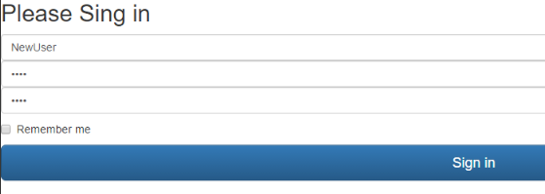
ScreenShots de las funcionalidades
Registrar un nuevo usuario:
bd antes de registrar
Página de registro
BD después de registrar (password encriptada)

Slide 6
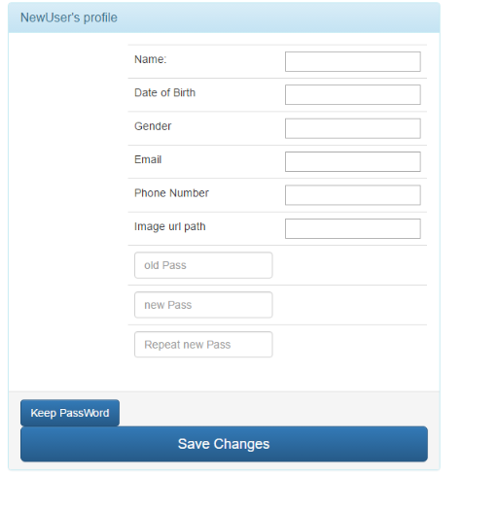
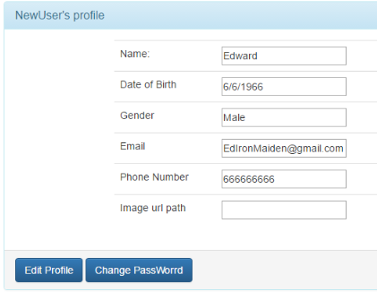
Editar perfil
BD antes de editar perfil
BD después de editar perfil

Slide 7
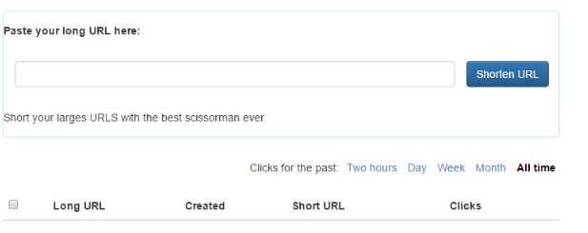
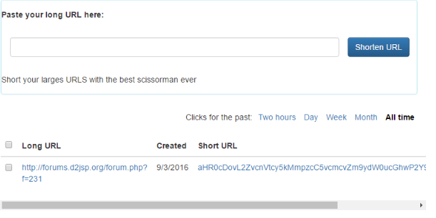
Acortar URL simple
Home page antes de acortar
Home page despés de acortar

Slide 8
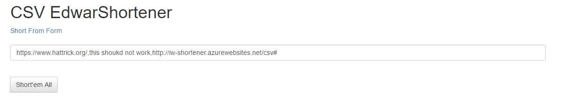
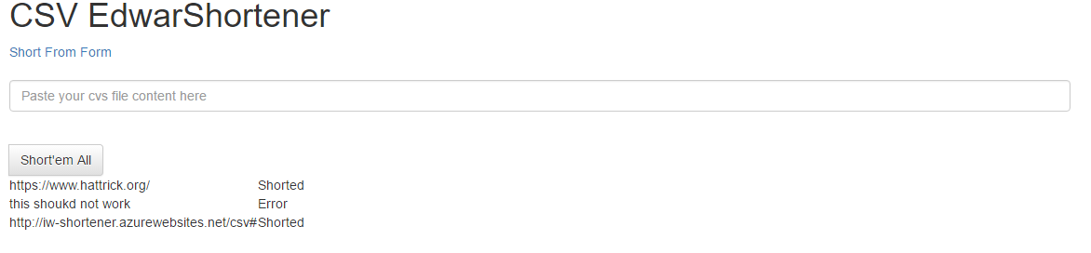
Acortar URL masivo

Slide 9
Conclusiones
El trabajo se ha quedado bastante justo respecto a las funcionalidades, pero me ha servido para aprender y una serie nueva de tecnologías que no conocía demasiado.
Finalmente se ha podido desplegar en mi propia cuenta de Azure.
Acceso Azure

Slide 10
¿Dudas?

